Slide 1


Pelatihan Menulis Buku Referensi Bersumber ISBN Bagi Dosen
Universitas Islam Sultan Agung
www.irdhcenter.com
Email : buku.irdh@gmail.com
HP/WA IRDH 081357217319
HP/WA Cakti 089621424412
Oleh : Cakti Indra Gunawan, S.E., M.M., Ph.D
Direktur IRDH
Pemenang Hibah dan Insentif Buku ajar Dikti 2015, 2017, 2019
Disampaikan pada Desember 2020

Slide 2

BAGIAN I
BAGAIMANA MEMBUAT JUDUL BUKU?
Beberapa strategi dalam membuat buku yang menarik :
II
Kaitkan dengan topik mata kuliah, penelitian dan kajian lainnya (tidak boleh keluar konteks keilmuan yang akan ditulis).
I
Minimal 3 kata, maksimal 20 kata
Contoh: Teori Ekonomi Makro
Ekonomi Makro: Sebuah Kajian Teoritis dan Praktis di Indonesia pada Era Pemerintahan Jokowi

Slide 3

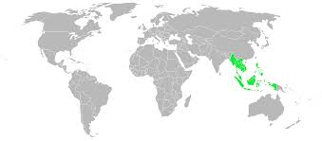
III
Buat judul buku yang Umum, kemudian mengerucut pada sub judul yang menarik dan spesifik
Contoh: Pemasaran Hasil Pertanian
Sebuah Kajian Saluran Distribusi Produk Olahan Apel Malang dalam Menghadapi Persaingan Era Masyarakat Ekonomi Asean

Slide 4

IV
Judul Buku Sesuaikan dengan kepentingan yang akan dipublikasi serta sasaran pembaca buku.
Contoh:
Buku Ajar (Khusus untuk mata kuliah, mengajar mahasiswa), jadi judulnya harus sesuai dengan mata kuliah yang diampu, namun sub bab boleh dikembangkan secara spesifik, untuk membedakan buku yang ditulis penulis saat ini dengan penulis sebelumnya. Misalnya mengajar mata kuliah Pengantar Bisnis, maka judul bukunya “Pengantar Bisnis: Kajian dari Sisi Usaha Mikro, Kecil dan Menengah di Wilayah Jawa Timur” – artinya ada bab selain yang ada dalam kurikulum, ditambahkan dalam bab tersendiri studi kasus UMKM di Jawa Timur.

Slide 5
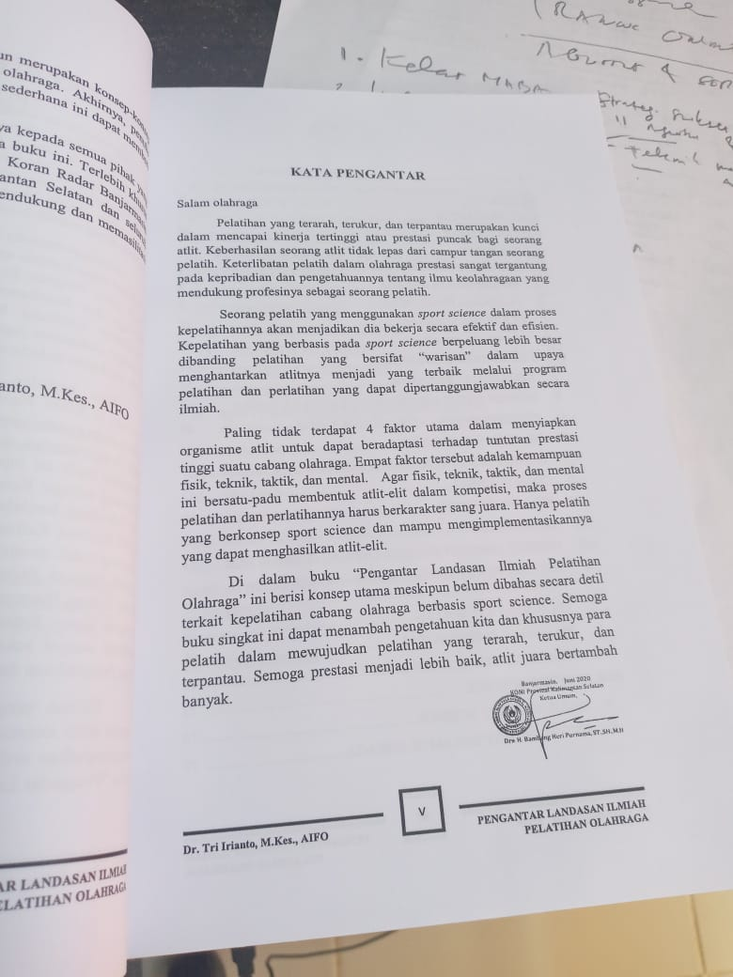
BAGIAN II
BAGAIMANA MEMBUAT KATA PENGANTAR DALAM BUKU?
Setiap buku, wajib ada kata pengantar dari penulis. Bisa juga ada kata sambutan dari orang lain misalnya, pakar di bidang buku yang ditulis, rektor, dekan dan sebagainya. Di bawah ini akan disampaikan secara singkat strategi membuat kata pengantar dalam buku:
I
Lebih baik satu halaman saja. Dibuat minimal 3 paragraph, maksimal 4 paragraph.

Slide 6
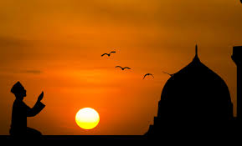

II
Paragraph pertama berisikan ucapan syukur kepada Tuhan bahwa buku yang ditulis telah selesai dan ucapan kepada pihak-pihak yang telah berjasa membantu penyelesaian buku ini, atau sponsor yang mendanai.
Contoh singkat: Puji syukur kehadirat Tuhan Yang Maha Pengasih dan Penyayang, buku yang berjudul Teori Ekonomi Makro ini telah diselesaikan. Penulis mengucapkan terima kasih setinggi-tingginya kepada Rektor Universitas Tribhuwana Tunggadewi yang telah memberikan dorongan dan dana dalam penerbitan buku. Tak lupa kepada para mahasiswa dan rekan-rekan dosen serta pihak-pihak lain yang tidak dapat disebutkan satu persatu di sini yang telah berkontribusi dalam penulisan dan penyelesaian buku.

Slide 7


III
Paragraph kedua berisikan Buku ini tulis untuk kepentingan atau untuk target pembaca
Contoh: Buku yang berjudul Teori Ekonomi Makro ini merupakan buku pegangan bagi mahasiswa Fakultas Ekonomi yang mempelajari keilmuan Ekonomi Makro. Di samping itu buku ini dapat dibaca atau digunakan oleh selain mahasiswa Fakultas Ekonomi yang mengkaji toeri-teori Ekonomi Makro. Bagi para praktisi bisnis, buku ini juga dapat digunakan untuk tambahan keilmuan dalam konteks Ekonomi Makro di sebuah negara.

Slide 8


IV
Paragraph Ketiga berisikan penutup atau saran kritik buku
Contoh: Penulis menyadari bahwa buku ini masih banyak kekurangan, Untuk itu penulis mengharapkan saran dan kiritik dari berbagai pihak untuk perbaikan buku ini. Semoga buku ini dapat bermanfaat bagi perkembangan ilmu pengetahuan di Indoonesia, amien.
V
Ditutup dengan nama kota, tanggal bulan dan tahun serta penulis. Malang, 2 Mei 2018 .... penulis (di bawah tulisan tanggal dan tahun).

Slide 9

BAGIAN III
BAGAIMANA MEMBUAT DAFTAR ISI BUKU?
Daftar isi buku merupakan hal yang esensi untuk mengarahkan pembaca dalam uraian bab per bab dari awal hingga akhir buku. Adapaun langkah-langkah untuk membuat isi buku adalah sebagai berikut:
1. Bagian awal Daftar Isi
Halaman Judul ..................................................................... i
Kata Pengantar .....................................................................ii
Kata Sambutan ....................................................................iii
Daftar Isi.................................................................................iv
Daftar Tabel.......................................................................... v
Daftar Gambar..................................................................... vi

Slide 10
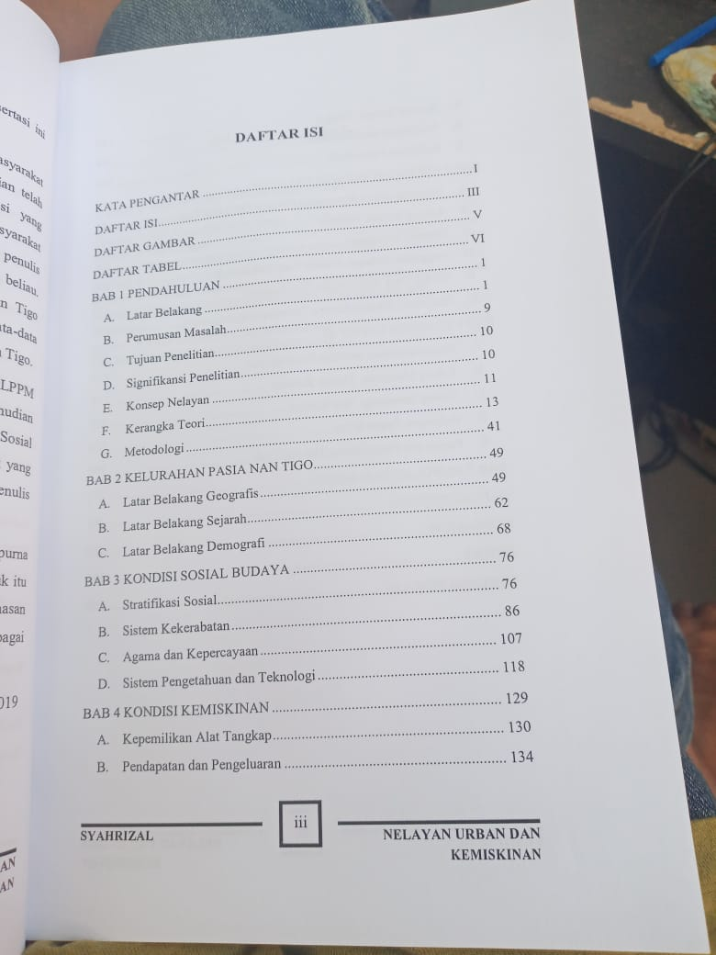
Contoh Daftar isi

Slide 11
2. Bagian Tengah Daftar Isi
Bab I Pendahuluan ............................................................................1
  1.1. Pentingnya Mempelajari Manajemen Produksi
  dan Operasional....................................................................1
  1.2. Ruang Lingkup Manajemen ..................................................3
  1.3. Ringkasan..............................................................................4
Bab II Definisi Manajemen Produksi dan Opesiona...........................5
Dan seterusnya..
Bab X Penutup...............................................................................201
Daftar Pustaka ...................................................................203

Slide 12
2. Bagian Tengah Daftar Isi
Bab I Pendahuluan ............................................................................1
  1.1. Pentingnya Mempelajari Manajemen Produksi
  dan Operasional....................................................................1
  1.2. Ruang Lingkup Manajemen ..................................................3
  1.3. Ringkasan..............................................................................4
Bab II Definisi Manajemen Produksi dan Opesiona...........................5
Dan seterusnya..
Bab X Penutup...............................................................................201
Daftar Pustaka ...................................................................203

Slide 13
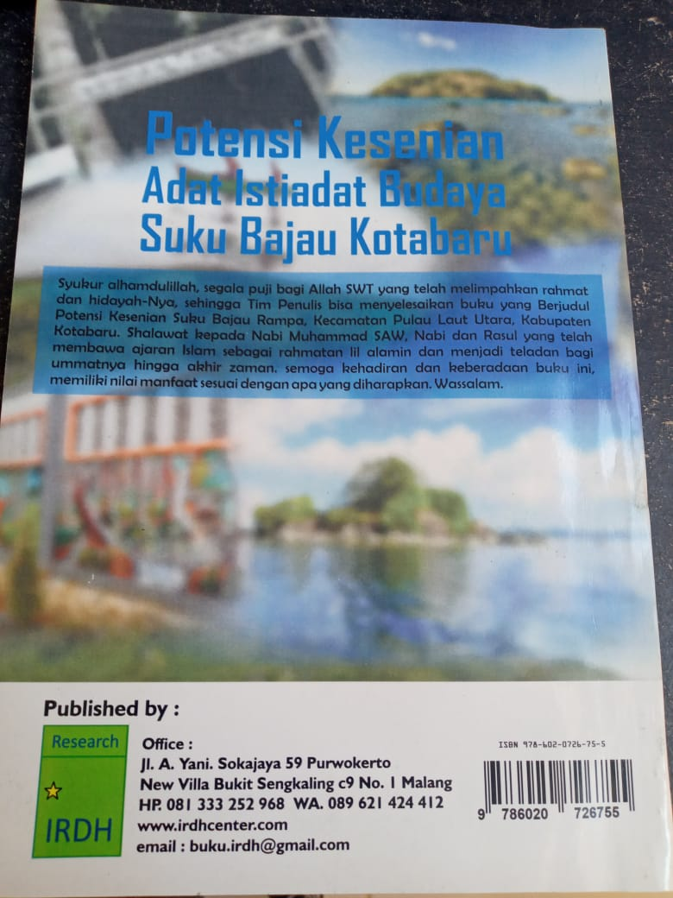
Contoh Cover Belakang Buku
3. Bagian Akhir Daftar Isi
Glosarium.............................................................................. ........ vii
Indeks.............................................................................................. viii
Biodata Penulis................................................................................ ix
4. Di cover belakang buku, penulis semestinya menuliskan sinopsis buku (target pembaca buku, isi buku secara singkat – biasanya satu paragraph saja)

Slide 14
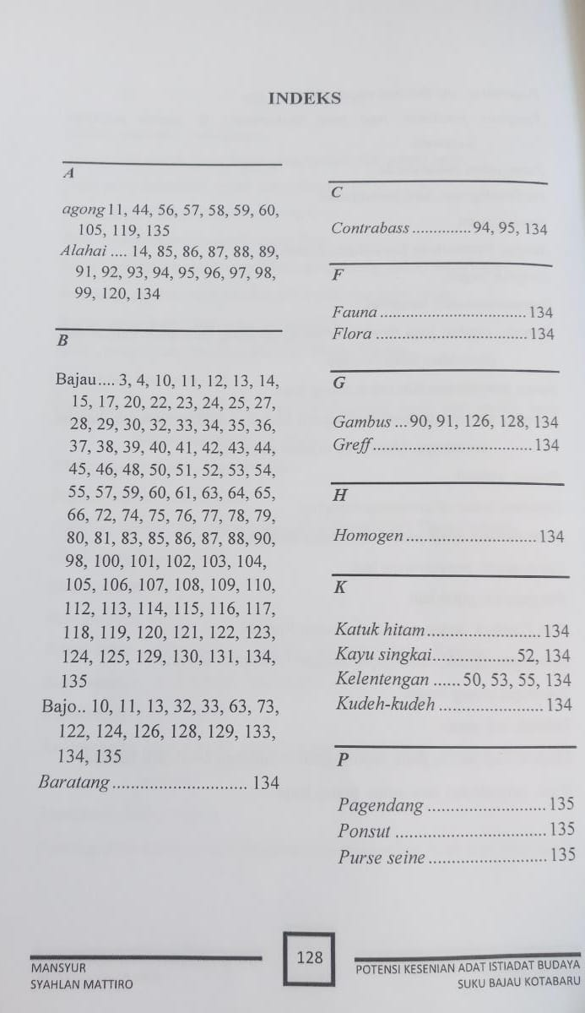
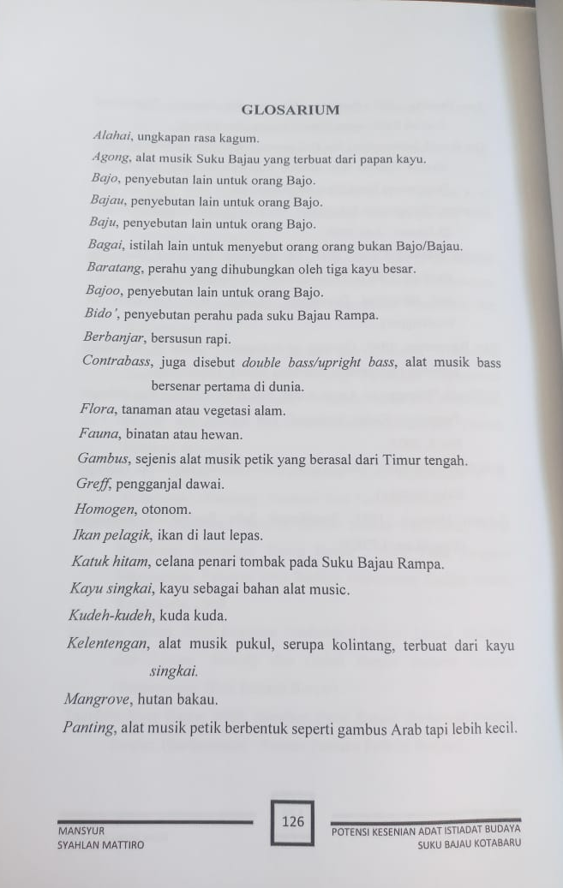
CONTOH INDEKS
CONTOH GLOSARIUM

Slide 15
BAGIAN IV
BAGAIMANA MERANGKAI KALIMAT DAN SITASI DALAM PARAGRAPH?
Dalam setiap bab di buku, untuk merangkai kalimat dan sitasi dari berbagai sumber dapat dilakukan langkah-langkah sebagai berikut:
1
Setiap paragraph minimal 3 (tiga) kalimat, maksimal 10 kalimat (atau setidaknya seperempat dalam satu halaman, jangan sampai satu halaman satu paragraph).

Slide 16
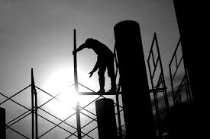

2
Dalam setiap bab dalam isi buku, misalnya Bab IV membahas Perlindungan Tenaga Kerja Indonesia, maka semua sitasi yang berasal dari buku, jurnal, prosiding, hasil seminar, surat kabar dan website semuanya tertuju pada konteks perlindungan tenaga kerja.
Contoh: Gabungan 4 (buku) dalam satu paragraph
Tenaga Kerja Indonesia (TKI) yang bekerja di luar negeri banyak mengalami tantangan baik secara fisik dan mental. Pemerintah Indonesia sudah mengeluarkan Undang-Undang Perlindungan Tenaga Kerja Migran Nomor 18 tahun 2017 memang merupakan payung hukum nntuk melindungi TKI di negara tujuan migrasi. Namun demikian Gunawan (2017: 231), Suherman (2017: 52) dan Jasman (2017: 72) masih melihat celah kelemahan Undang-Undang tersebut. Misalnya belum dijelaskan secara detail bagaimana TKI yang tinggal dengan majikan di apartemen, di mana sangat sulit TKI tersebut berkomunikasi dengan dunia luar termasuk Keduataan Besar Republik Indonesia di sebuah negara tujuan. Sehingga hal ini masih menyisakan penderitaan TKI yang mengalami kekerasan fisik dari majikan (Hermawati, 2018: 22).

Slide 17
Contoh gabungan 5 jurnal internasional dan nasional.
Kuar dalam penelitiannya yang berjudul “The Protection for Indonesian Domestic Workers in Malaysia and Singapore” menekankan bahwa perlindungan TKI khususnya tenaga kerja migran perempuan masih rentan dari kekerasan fisik dan mental para majikan (Kaur, 2017). Demikian juga Raharto dan Mujib (2017) menyatakan bahwa tenaga kerja migran perempuan masih belum mendapatkan perlindungan yang maksimal. Statemen Raharto dan Mujib didukung oleh Sani (2017), Sumantri (2018), Paijo (2018).
2
3
4

Slide 18
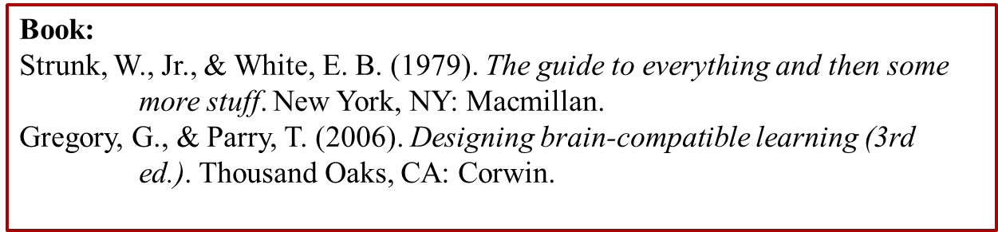
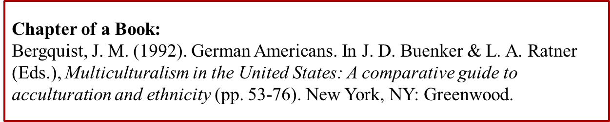
BAGIAN V. BAGAIMANA MENULIS DAFTAR PUSTAKA DALAM BUKU ?
Menulis daftar pustaka tergantung pada aturan masing-masing pedoman. Misalnya APA 6th edition menjelaskan penulisan daftar pustaka sebagai berikut:
DAFTAR PUSTAKA ITU PENTING !

Slide 19

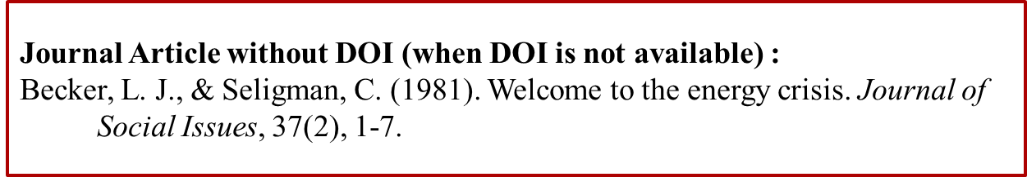
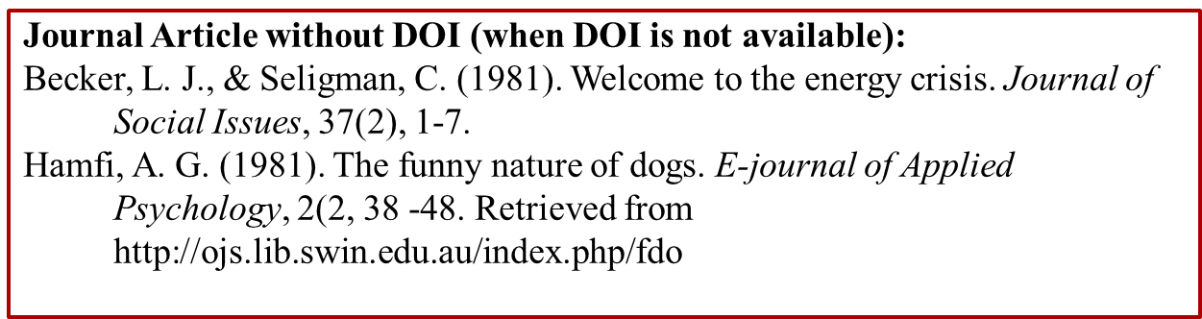
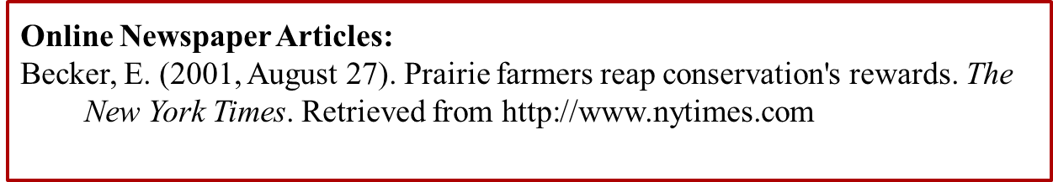
DAFTAR PUSTAKA ITU PENTING !

Slide 20
BAGIAN VI : BIODATA PENULIS
1
Tulis nama lengkap dan tempat tanggal lahir
Contoh: Cakti Indra Gunawan di Purwokerto, Jawa Tengah pada hari Jumat, 14 Mei 1971,
1
2
2
Penulis dilahirkan oleh orang tua yang hebat yaitu Ibu Sri Rejeki dan Bapak Mino.

Slide 21
3
Tuliskan riwayat pendidikan mulai dari SD sampai perguruan Tinggi
Penulis menempuh pendidikan SDN Sokanagera 1 Banjarnegara lulus tahun 1983, SMPN 1 Purwokerto lulusa tahun 1986, SMA Muhammadiyah 1 Purwokerto lulus tahun 1989. Strata 1 (S1) diselesaikan di Fakultas Ekonomi Jurusan Manajemen Universitas Brawijaya tahun 1996, Strata 2 (S2) ditempuh di Program Pascasarjana Universitas Brawijaya jurusan Manajemen, lulus tahun 1998. Sedangkan Strata 3 (S3) ditempuh di the Univesity of New England, Australia jurusan Manajemen lulus tahun 2014.
4
Tuliskan riwayat pekerjaan
Penulis adalah dosen tetap di Fakultas Ekonomi Universitas Tribhuwana Tunggadewi Malang sejak 1998 hingga sekarang. Penulis juga menujadi dosen luar biasa di Universitas Brawijaya, Universitas Muhammadiyah Malang, Universitas Jenderal Sudirman, Universitas Terbuka dan Universitas Peradaban. Saat ini penulis menjabat sebagai Dekan Sekolah Pascasarjana Universitas Tribhuwana Tunggadewi.

Slide 22
3
Tuliskan riwayat pendidikan mulai dari SD sampai perguruan Tinggi
Penulis menempuh pendidikan SDN Sokanagera 1 Banjarnegara lulus tahun 1983, SMPN 1 Purwokerto lulusa tahun 1986, SMA Muhammadiyah 1 Purwokerto lulus tahun 1989. Strata 1 (S1) diselesaikan di Fakultas Ekonomi Jurusan Manajemen Universitas Brawijaya tahun 1996, Strata 2 (S2) ditempuh di Program Pascasarjana Universitas Brawijaya jurusan Manajemen, lulus tahun 1998. Sedangkan Strata 3 (S3) ditempuh di the Univesity of New England, Australia jurusan Manajemen lulus tahun 2014.
4
Tuliskan riwayat pekerjaan
Penulis adalah dosen tetap di Fakultas Ekonomi Universitas Tribhuwana Tunggadewi Malang sejak 1998 hingga sekarang. Penulis juga menujadi dosen luar biasa di Universitas Brawijaya, Universitas Muhammadiyah Malang, Universitas Jenderal Sudirman, Universitas Terbuka dan Universitas Peradaban. Saat ini penulis menjabat sebagai Dekan Sekolah Pascasarjana Universitas Tribhuwana Tunggadewi.

Slide 23
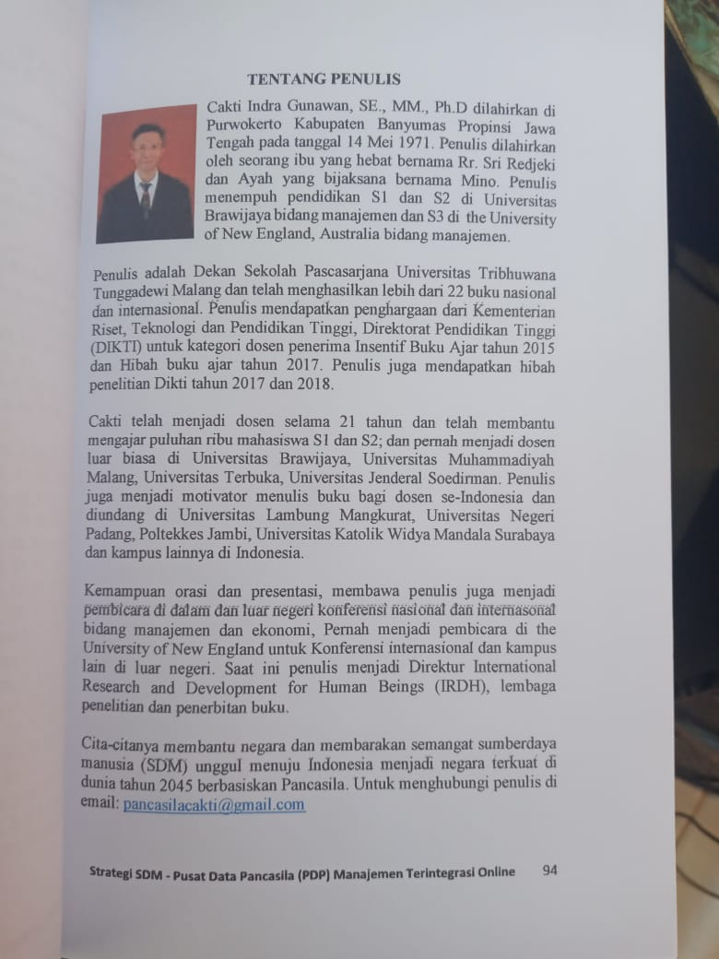
5
Tuliskan karya ilmiah dan penghargaan serta email
Penulis telah menerbitkan buku nasional dan internasional sejumlah 20 buah, jurnal internasional dan nasinal sejumlah 5 buah. HAKI (Hak kekayaan Intelktual) buah yaitu Teori Migrasi (2012), Teori Ekonomi Cakti (2017) dan Buku Strategi Perbankan Syariah (2018). Penulis dapat dihubungi di cakti.gunawan@gmail.com
Contoh Tentang Penulis

Slide 24
TERIMA KASIH

